Slide 1




WEBSITE
FOTOGRAFI
@hans_studio
1

Slide 2



LATAR BELAKANG
Seiring berkembangnya teknologi, fotografer kini membutuhkan media digital untuk menampilkan dan menjual karya mereka secara profesional. Website pribadi dapat menjadi solusi efektif untuk memamerkan portofolio, menawarkan paket layanan, serta menjual foto secara langsung dengan sistem pembayaran dan pengiriman otomatis. Dengan website ini, proses transaksi menjadi lebih mudah, cepat, dan profesional bagi fotografer maupun klien.
2

Slide 3
IDENTIFIKASI MASALAH
Keterbatasan dalam Menampilkan KaryaSecara Profesional
Saat ini banyak fotografer yang masih mengandalkan media sosial atau platform pihak ketiga yang tidak sepenuhnya memberikan kontrol atas tampilan atau monetisasi karya mereka.
01
Proses Transaksi Manual dan Kurang Efisien
Penjualan foto atau jasa fotografi seringkali masih dilakukan secara manual melalui chat atau transfer bank, yang rawan terjadi miskomunikasi dan tidak praktis.
02
Tidak Adanya Sistem Pemesanan Terstruktur
Calon klien kesulitan untuk melihat pilihan paket layanan, jadwal ketersediaan fotografer, serta melakukan booking secara langsung tanpa harus melakukan komunikasi yang panjang.
03
Kurangnya Informasi Terpusat Mengenai Layanan dan Harga
Informasi terkait price list, deskripsi layanan, dan ketentuan sering tersebar di berbagai tempat, sehingga menyulitkan calon pelanggan untuk mengambil keputusan.
04
3

Slide 4
TUJUAN PEMBUATAN
Menjadi Media Promosi Digital
Menyediakan platform profesional untuk menampilkan hasil
karya fotografi agar dapat dilihat oleh calon klien secara luas.
Mempermudah Penjualan Foto Secara Online
Menyediakan sistem toko digital yang memungkinkan pengunjung membeli dan mengunduh foto secara otomatis setelah pembayaran.
Mempermudah Proses Booking Layanan Fotografi
Menyediakan sistem pemesanan paket layanan yang terstruktur dan praktis, termasuk pengisian data dan pembayaran.
Mempermudah Proses Booking Layanan Fotografi
Menyediakan sistem pemesanan paket layanan yang terstruktur dan praktis, termasuk pengisian data dan pembayaran.
4

Slide 5



FITUR - FITUR WEBSITE
1
Beranda (Home)
Ringkasan profil fotografer
Highlight portofolio (slideshow)
CTA (Call to Action): “Lihat Karya”, “Pesan Sekarang”
2
Galeri / Portofolio
Kumpulan foto karya (terbagi dalam kategori)
Opsi beli foto (per item)
Toko / Jual Foto
Daftar foto yang bisa dibeli
Fitur keranjang belanja
Pembayaran online (Payment Gateway)
Pengiriman otomatis setelah pembayaran
3
Booking & Paket
Daftar paket jasa fotografi (Wedding, Prewedding, Event, dll.)
Deskripsi dan harga paket
Formulir booking (pilih tanggal, lokasi, dll.)
Konfirmasi & pembayaran DP / full
4
5

Slide 6


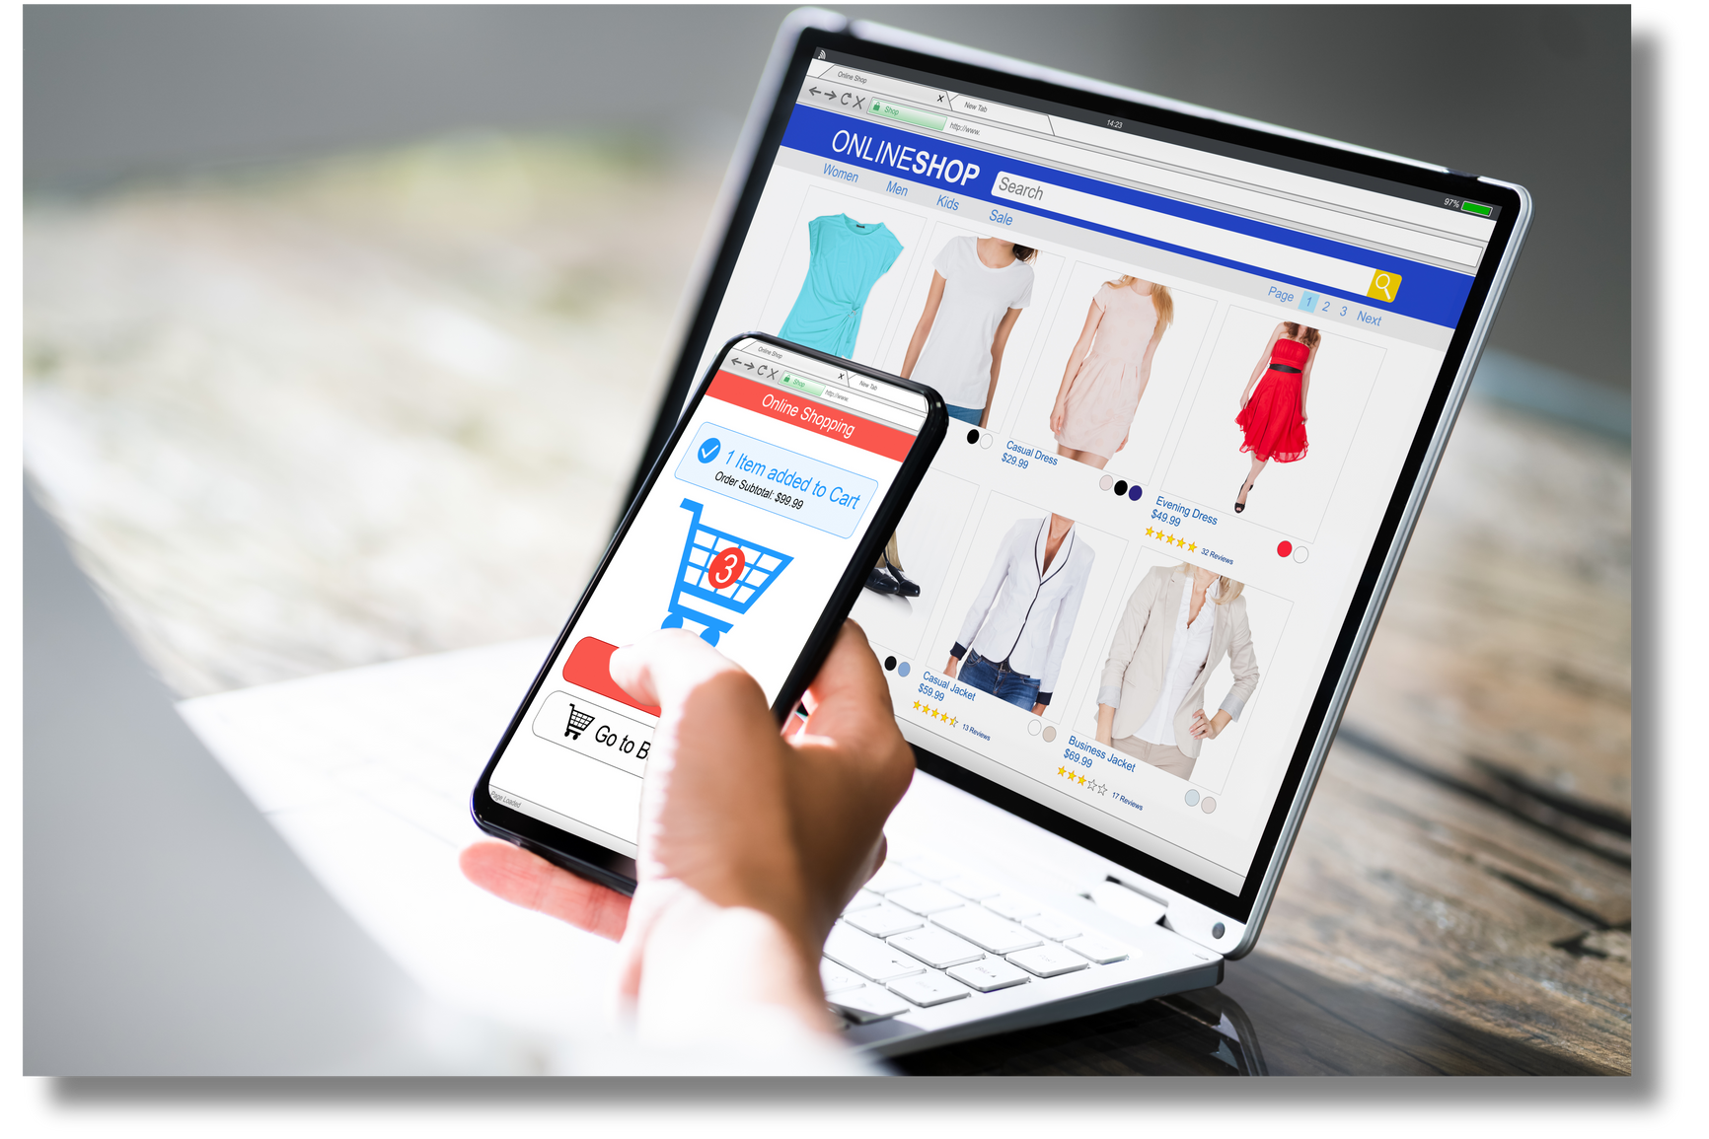








user
masuk
website
Login
BERANDA
GALERI
TOKO FOTO
BOOKING
PREVIEW
PILIH FOTO
PILIH PAKET
admin
KOnfirmasi
FOTO TERKIRIM/
BOOKING TERKONFIRMASI
CHECKOOUT/BAYAR
6

Slide 7



Komponen | Tools / Bahasa yang Digunakan
✅ Struktur & Tampilan Web | HTML, CSS, JavaScript
✅ Interaktivitas | JavaScript (Vanilla, atau framework seperti React)
✅ Backend / Logika Server | PHP, Node.js, Python (Django/Flask), atau Laravel
✅ Database | MySQL, PostgreSQL, atau MongoDB
✅ Pengelolaan Pembayaran | Payment Gateway API (Midtrans, Xendit, Stripe)
✅ Pengiriman Otomatis | Integrasi email/WhatsApp API / Cloud Storage
✅ Hosting | VPS/Shared Hosting (Niagahoster, Hostinger, dll.)
✅ Admin Panel (Opsional) | CMS seperti WordPress (jika ingin lebih mudah)
TOOLS DAN
BAHASA
PEMROGRAMAN
7

Slide 8




USE CASE DIAGRAM
mengelola
mengakses
mengupload
melihat
membalas pesan
admin
PENGUNJUNG
membeli
menentukan
harga
memesan
mencetak
laporan
pembayaran

Slide 9
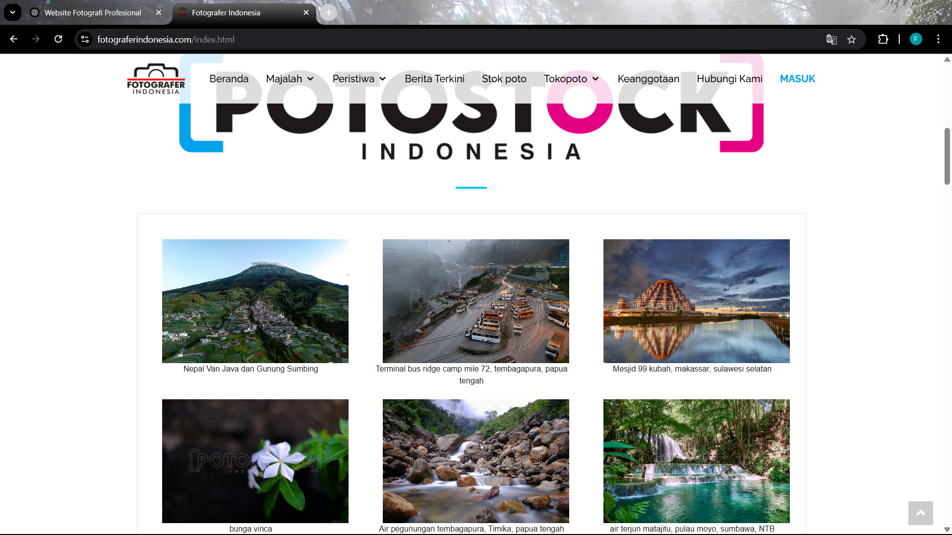
9

Slide 10



OUR TEAM
ADMIN/ACOUNTING
Menjawab pertanyaan dari pengunjung
Mengelola order & booking harian
Memastikan pembayaran dan file dikirim dengan benar
FOTOGRAFER/
OWNER
Pemilik usaha dan penyedia konten (foto, layanan)
Menentukan fitur, tampilan, dan alur bisnis
Menyediakan data: foto, price list, jadwal, paket
IT TEAM
Membangun tampilan website dengan HTML, CSS, JavaScript
Mengimplementasikan desain dari UI/UX
Membuat website responsif di berbagai perangkat
Membangun logika server, database, dan fitur dinamis
Menghubungkan sistem pembayaran dan booking
Menangani upload file, login, dan pengiriman otomatis

Slide 11



Contact us
EMAIL US
hans.studio@gmail.com
VISIT US
ruko cemara A3 , sagulung.
CALL US
+6281234567
CONNECT WITH US
www.hans.studio.com
11

Slide 12
THANK YOU
FOR YOUR ATTENTION
12

